Slide 1



Дослідження методів глибокого навчання для визначення емоцій під час реабілітації пацієнтів
Федін А. В., група ІПЗм-23-1
Науковий керівник: проф. Білоус Н. В.
20 червня 2025

Slide 2
Дослідження
Автоматизація моніторингу емоцій за допомогою комп'ютерного зору відкриває шлях до персоналізованих та адаптації реабілітаційних програм у реальному часі
Сучасна реабілітація активно інтегрує технології штучного інтелекту для підвищення ефективності лікування.
Аналіз емоційного стану пацієнта дозволяє вчасно реагувати на біль, втому та стрес, що є критично важливим для процесу відновлення.
Метою є розробка, дослідження та порівняння методу автоматичного розпізнавання емоцій пацієнтів під час фізичних навантажень у реабілітаційних програмах на основі аналізу міміки обличчя, ефективності методів глибокого навчання.
Предмет дослідження: Методи машинного навчання та комп’ютерного зору, що застосовуються для розпізнавання емоцій в умовах реабілітації.
Об’єкт дослідження: Емоційні реакції пацієнтів під час виконання фізичних вправ у реабілітаційних програмах.

Slide 3
Огляд літератури (аналогів)
Дослідження методів для розробки програмної системи розпізнавання емоцій та визначення стану здоров’я людини (2020). Білоус Н.В., Рассоха О.В., Агекян І.А., Грамм О.В.
Comparison of CNN-Based Architectures for Detection of Different Object Classes (2024). Bilous N.& Malko V. & Frohme M.& Nechyporenko A.
Determination and comparison methods of body positions on stream video (2023). Bilous N. & Ahekian I. & Kaluhin V.
A skeleton-based method for exercise recognition based on 3D coordinates of human joints (2024). Bilous N. & Svidin O. & Ahekian I. & Malko V.
Search and Detection of People in the Water Using YOLO Architectures: A Comparative Analysis from YOLOv3 to YOLOv8 (2020). Bilous N. & Malko V. & Moshenskyi N.
Використані методи включали очищення зображень, вирівнювання облич і налаштування параметрів тренування. Експерименти підтвердили, що якість розпізнавання значно залежить від специфічності набору даних, що є цінним для розробки систем медичного моніторингу.
6. Sensing Human Emotion using Emerging Machine Learning Techniques (2024).Yusuf P. & Dileep G. & Devendra A. & Opinder V. & Priya M. & Nitya.

Slide 4
Постановка задачі
Формулювання проблеми
Низька точність та адаптивність існуючих систем в умовах реабілітації.
Потреба в системі із зворотним зв'язком «емоція → навантаження».
Відсутність об'єктивного інструменту для моніторингу стану пацієнта в реальному часі.

Slide 5
Постановка задачі
  Аналіз літератури та аналогів.
Порівняльний аналіз VGG, RESNet, LSTM.
Вибір та порівняння датасетів
Навчання та валідація моделей
Розробка програмного забезпечення для розпізнавання емоцій в реальному часі.

Slide 6






Методологія
Мова програмування: Python
Використані методи дослідження
Аналіз наукової літератури та існуючих рішень
Проектування архітектури програмної системи
Експериментальне навчання та тестування моделей
Згорткові нейронні мережі
Рекурентні нейронні мережі
Порівняльний аналіз моделей за методом вагових коефіцієнтів
Основні бібліотеки: TensorFlow, Keras, OpenCV, Dlib, Scikit-learn
Середовище розробки: Visual Studio Code

Slide 7
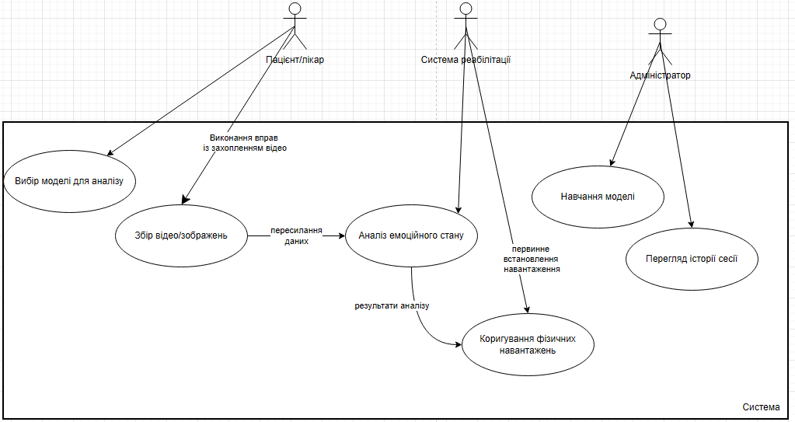
Архітектура система для проведення експериментального дослідження
Модульна архітектура
Відеопотік → Детекція обличчя → Класифікація емоції → Аналіз історії → Адаптивне рішення

Slide 8
Архітектура система для проведення експериментального дослідження
Опис ключових компонентів
Модуль збору даних
Захоплення та обробка відео, детекція обличчя (OpenCV, dlib)
Модуль розпізнавання
Класифікація емоцій за допомогою навчених моделей (TensorFlow/Keras)
Модуль виводу
Візуалізація результатів в реальному часі та запис логів сесії.
Модуль адаптації
Аналіз історії емоцій та прийняття рішень щодо зміни навантаження

Slide 9
Опис програмного забезпечення, що було використано у дослідженні
Вибрані мови програмування та фреймворки
Мова програмування: Python
Глибоке навчання: TensorFlow та Keras API Комп'ютерний зір: OpenCV (cv2) та Dlib
Аналіз даних: NumPy, Scikit-learn, Matplotlib Графічний інтерфейс (GUI): Tkinter
Опис процесу розробки
Етап 1. Підготовка даних: Завантаження та обробка датасету FER-2013 , застосування технік аугментації для розширення навчальної вибірки.
Етап 2. Навчання моделей: Реалізація, навчання та збереження моделей глибокого навчання (VGGNet , ResNet , CNN-LSTM ) за допомогою трансферного навчання.
Етап 3. Розробка адаптивного алгоритму: Створення логіки для аналізу історії емоцій та автоматичної корекції рівня навантаження.
Етап 4. Інтеграція та створення прототипу: Об'єднання всіх компонентів у єдиний додаток з графічним інтерфейсом (Tkinter) для вибору моделі та режиму роботи.

Slide 10
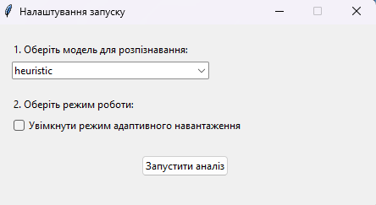
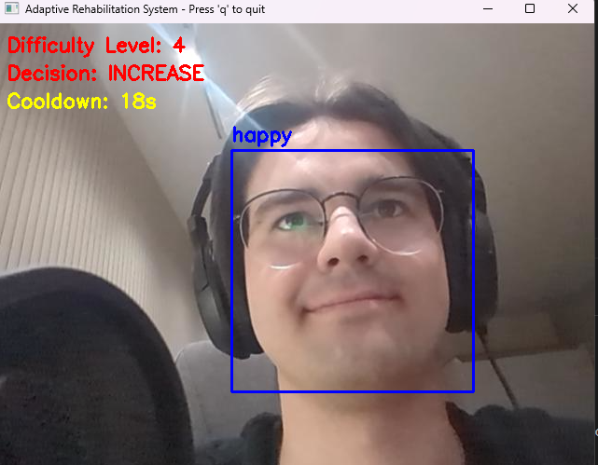
Програмна реалізація
На рисунку показано реакцію системи на позитивний стан пацієнта. Стабільне розпізнавання емоції «happy» призводить до прийняття алгоритмом рішення «INCREASE», в результаті чого рівень навантаження підвищується, і активується «період охолодження» для стабілізації системи перед наступною оцінкою

Slide 11
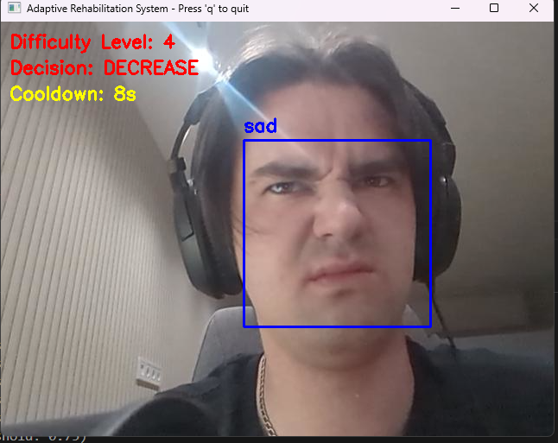
Програмна реалізація
На рисунку зображено появу негативної емоції «sad» система фіксує зміну стану пацієнта. При накопиченні в історії емоцій з негативної групи (наприклад, «sad»), система приймає пріоритетне рішення «DECREASE», щоб знизити навантаження та забезпечити комфорт пацієнта.

Slide 12
Зміст проведеного експерименту
Методи
Трансферне навчання для адаптації попередньо навчених моделей
Порівняння трьох архітектур: CNN (VGGNet), CNN (ResNet) та гібридної CNN-LSTM
Метод вагових коефіцієнтів для інтегральної оцінки моделей
Вхідні дані
Датасети (FER-2013)
Попередня обробка: Зміна розміру до 48x48, нормалізація, перетворення в RGB
Аугментація даних: Застосована для тренувальної вибірки (повороти, зсуви, віддзеркалення)
Послідовність
Навчання 3-х моделей
Збереження найкращої версії кожної моделі за показником val_accuracy.
Оцінка кожної моделі на валідаційній вибірці для збору метрик.
Тестування швидкодії моделей в режимі реального часу.
Розрахунок фінальної оцінки за методом вагових коефіцієнтів.
Критерії
Точність
Швидкодія (кадри/с)
Повнота (Recall)
Втрати (Loss)
Розмір моделі

Slide 13
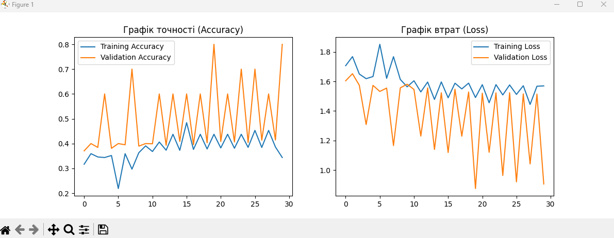
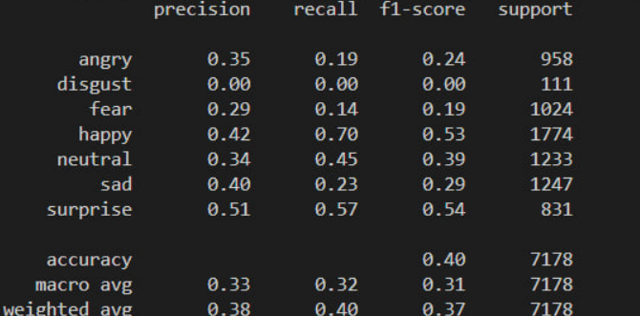
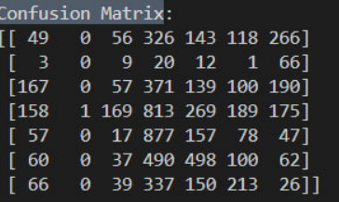
Результати експерименту
Графіки результатів навчання VGGNet
Класифікаційний звіт
Матриця плутанини

Slide 14
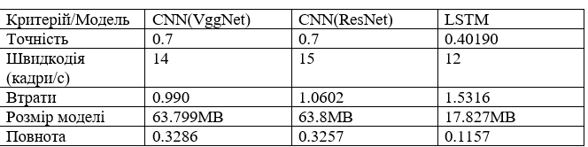
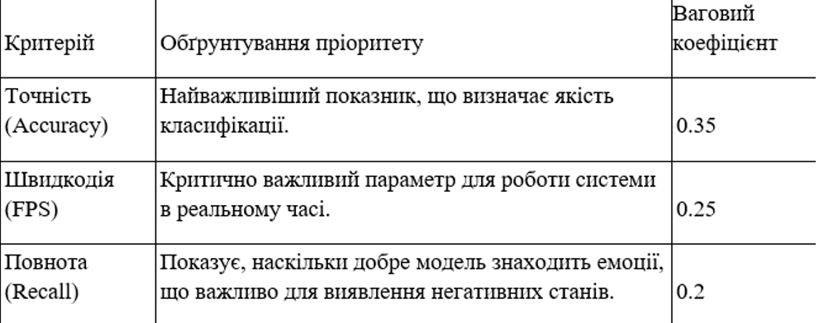
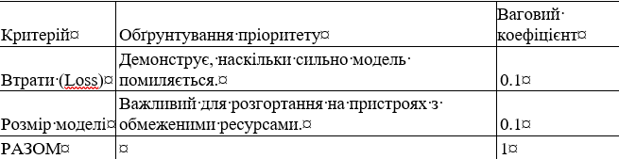
Результати експерименту
Порівняльна таблиця
Розподіл значень коефіцієнтів

Slide 15
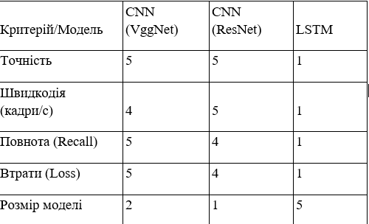
Аналіз отриманих результатів
Фінальні результати
Score_{VGG} = 4.45
Score_{ResNet} = 4.30
Score_{RNN} = 1.40
Висновки з результатів
VggNet як оптимальний вибір: За методом вагових коефіцієнтів, VggNet (бал 4.45) виявився найбільш збалансованим рішенням, випередивши ResNet (4.30).
Слабкі місця моделей: Усі моделі мають труднощі з розпізнаванням рідкісних класів (наприклад, «огида») та іноді плутають схожі негативні емоції.
CNN > RNN на статичних даних: Архітектури CNN (VggNet, ResNet) показали значно вищу точність порівняно з CNN-LSTM на датасеті FER-2013.

Slide 16
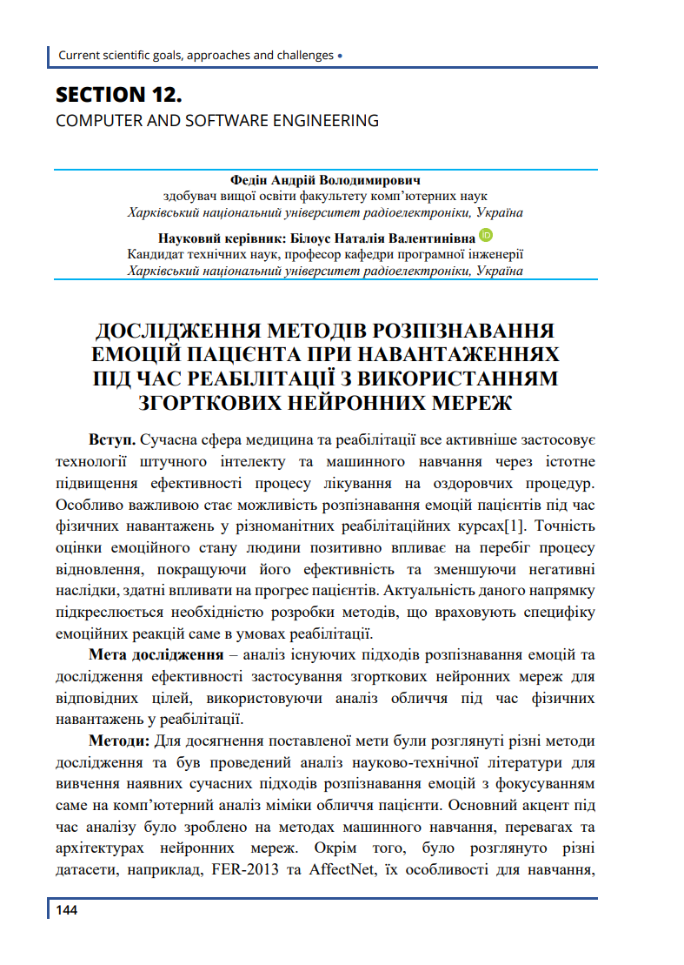
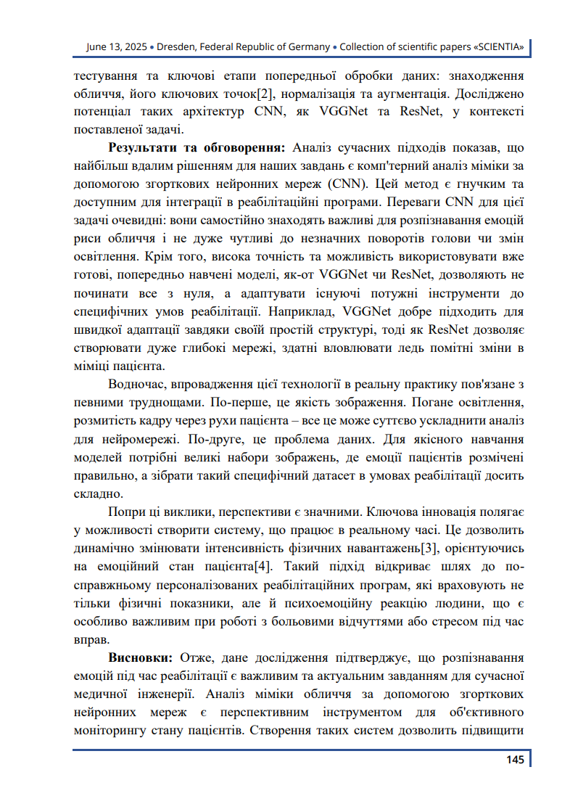
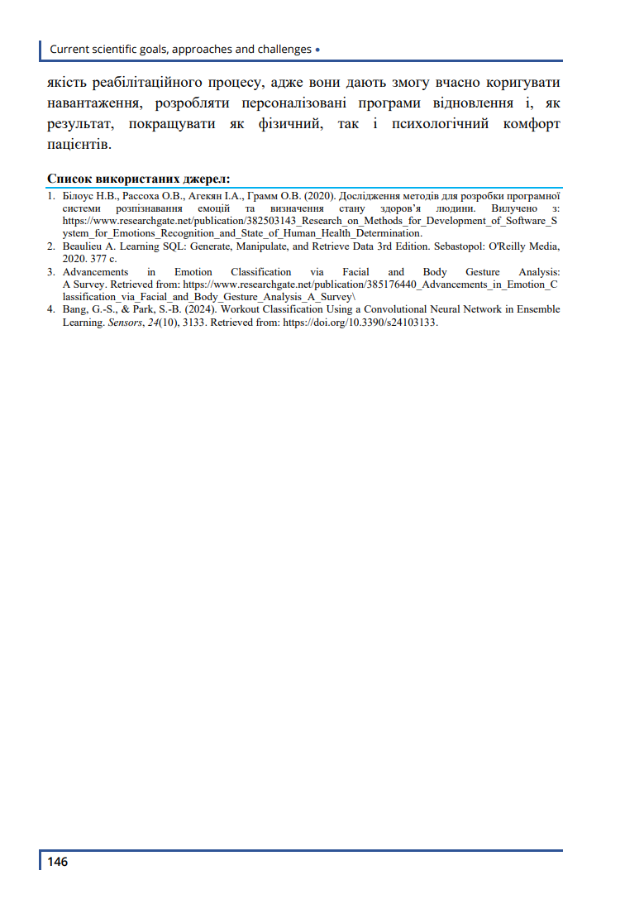

Публікація результатів

Slide 17
Підсумки
Реалістичність та корисність отриманих результатів
Доведено ефективність CNN-архітектур (VggNet, ResNet) для розпізнавання емоцій в реальному часі.
Розроблено програмний прототип, що успішно реалізує алгоритм адаптації фізичних навантажень на основі емоційного стану пацієнта.
Запропоновано методику кількісного порівняння моделей (метод вагових коефіцієнтів) для вибору оптимального рішення.
Підтверджено практичну можливість створення систем для підвищення ефективності та безпеки адаптивної реабілітації.
Можливий розвиток досліджень
Навчання гібридних CNN-LSTM моделей на повноцінних відео-датасетах для аналізу динаміки емоцій.
Розширення спектру розпізнаваних станів, специфічних для реабілітації (біль, втома, фрустрація).
Впровадження механізмів персоналізації моделі під індивідуальні особливості міміки пацієнтів.
Інтеграція мультимодальних даних (біометричні показники, аналіз пози тіла) для більш комплексної оцінки стану.
Проведення клінічних випробувань розробленої системи для валідації в реальних умовах.

